Slide 1
সবাইকে স্বাগতম

Slide 2
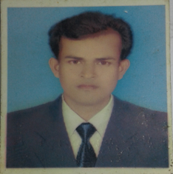
শিক্ষক পরিচিতি
মোঃ ছাদেকুজ্জামান
সহকারি শিক্ষক
ভাদেড়া সর; প্রাথ; বিদ্যালয়
তাড়াইল, কিশরেগঞ্জ

Slide 3
পাঠ পরিচিতি
শ্রেণি ; প্রথম
বিষয় ; বাংলা
পাঠ্যাংশ ;বর্ণ শিখি
সময়ঃ৪০ মিনিট

Slide 4
ছড়াগান
চ এ চোখ ছ এ ছল
চোখ দুটো ছলছল
জ এ জল ঝ এ ঝিল
কতজল ঝিলমিল
ঞ বলে মিঞা ভাই
ভয় নাই ভয় নাই।

Slide 5
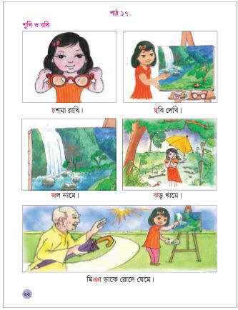
আজকের পাঠ; বর্ণ শিখি
চ ছ জ ঝ ঞ
অধ্যায়ঃ ১৬
পৃষ্ঠাঃ২২-২৩

Slide 6
শিখন ফল
এই পাঠ শেষে শিক্ষার্থীরা - - -
১,১,১ বাক্য ও শব্দে ব্যবহৃত বাংলা বর্ণমালার ধ্বনি স্পষ্ঠ ও শুদ্ধভাবে বলতে পারবে।
১,১,৩ বাক্য ও শব্দে ব্যবহৃত বাংলা বর্ণমালার ধ্বনি মনোযোগ সহকারে শুনবে ও মনে রাখবে ।

Slide 7
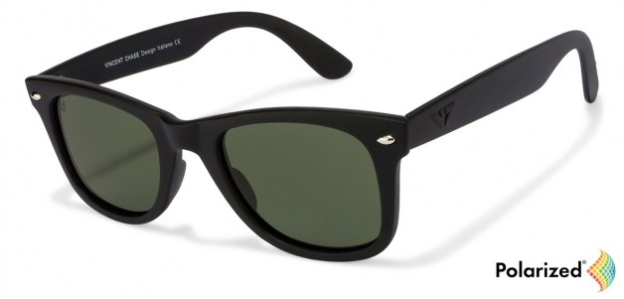
ছবিতে আমরা কি দেখছি ?
চশমা
চশমা রাখি
চ

Slide 8
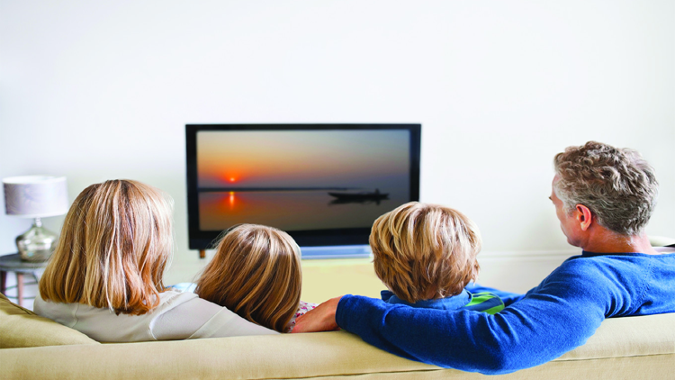
ছবি
ছবি দেখি
ছ

Slide 9
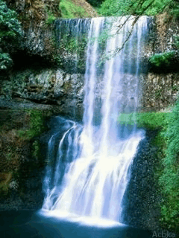
জল
জল নামে
জ

Slide 10
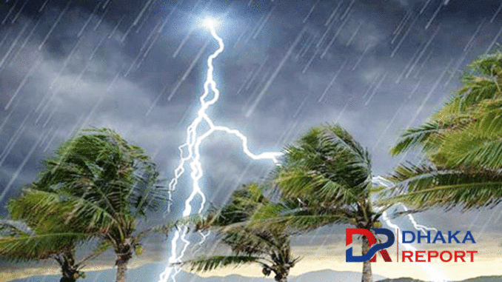
ঝড়
ঝ
ঝড় থামে

Slide 11
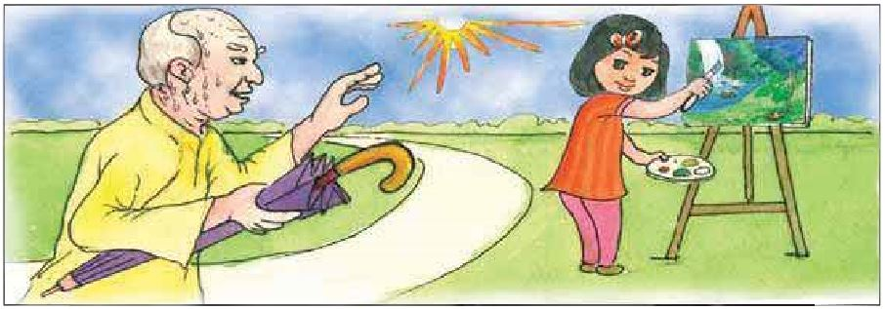
মিঞা
ঞ
মিঞা ডাকে রোদে ঘেমে

Slide 12
সাথে সাথে উচ্চস্বরে বল
চ
চশমা
ছ
ছবি
জ
জল
ঝ
ঝড়
ঞ
মিঞা

Slide 13
বর্ণ দেখে শব্দ বল
মিঞা
চ
ছ
ঝড়
জল
জ
চশমা
ঝ
ছবি
ঞ

Slide 14
বর্ণ দ্বারা ১টি করে শব্দ বল
বর্ণ
সবুজ
হলুদ
চ
জ
ঞ

Slide 15
শব্দগুচ্ছ থেকে আজকের পাঠের বরণগুলো চিহ্নিত কর।
ঝড়
মিঞা
জল
ছবি
চশমা

Slide 16
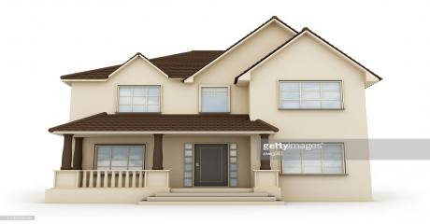
বাড়ীর কাজ
জ বর্ণটি দিয়ে বাড়ীতে কি আছে তা দেখে আসবে ।

Slide 17
সবাইকে ধন্যবাদ

